Slide 1
Моя работа и все что связано с ней

Slide 2
Мои достижения в профессиональной сфере
В санатории «Солнышко» работаю с 2005 года, за это время я приобрела опыт работы с детьми дошкольного возраста.
За это время проведены: более 50 праздников, развлечения, спортивные игры, театральные постановки, часы досуга, фольклорные постановки.

Slide 3
Содержание занятий определяются конкретными задачами:
Организация эмоционального поведения детей, создание положительного эмоционального настроя.
Отработка коммуникативных навыков, развитие навыков сотрудничества, взаимной эмпатии.
Снижение психоэмоционального напряжения, тревожности у детей.

Slide 4
В занятия включены сюжетные игры, ролевые, в которых ребенку предоставляется право самостоятельно находить способы образной выразительности, используя мимику, пластику, песенные и игровые импровизации.

Slide 5
В санатории в систему работы с детьми воспитатели и музыкальный руководитель, включаем игры и игровые упражнения, которые способствуют развитию позитивного самовосприятия, повышают уверенность в себе и своих силах, развивают умение выражать свои эмоции.

Slide 6
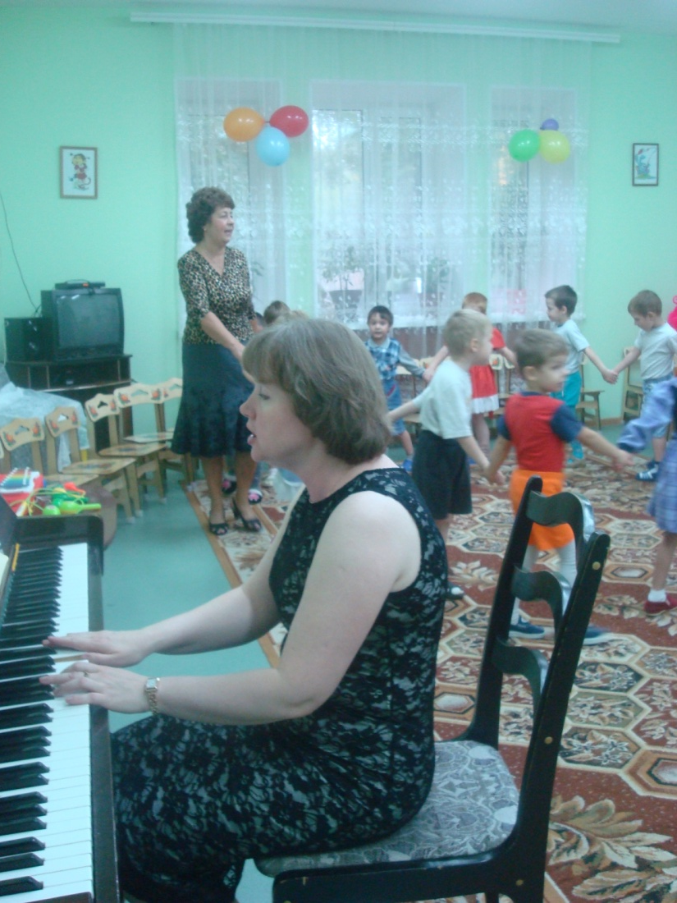

Slide 7
Ребенок, освобождаясь от комплексов, как бы входит в образ, перевоплощается в него, живет его жизнью, принимая и присваивая свойственные ему черты.

Slide 8
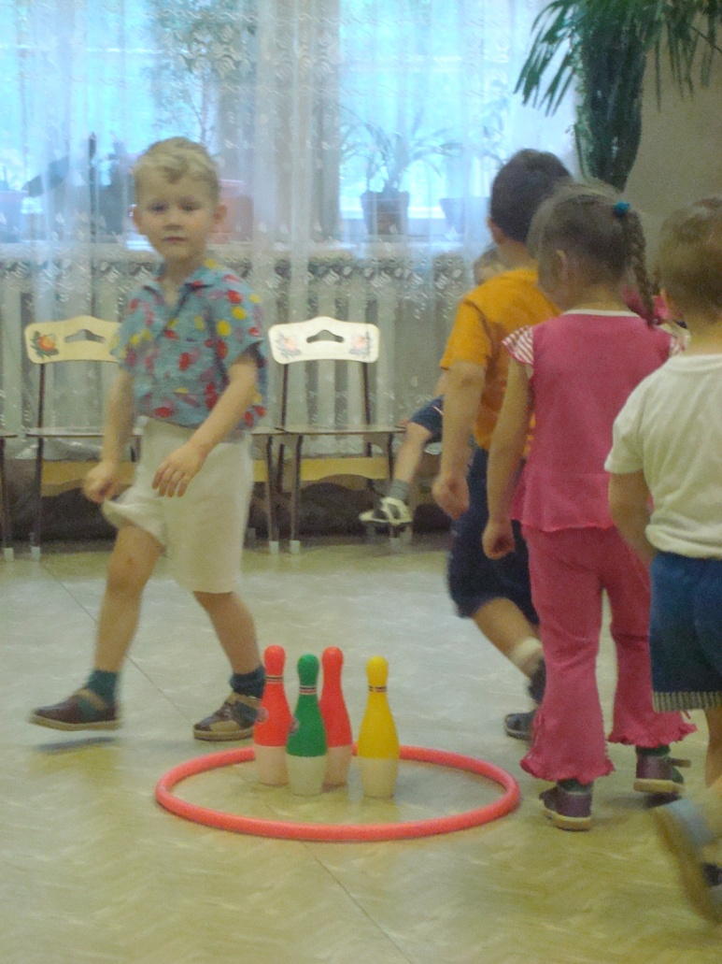
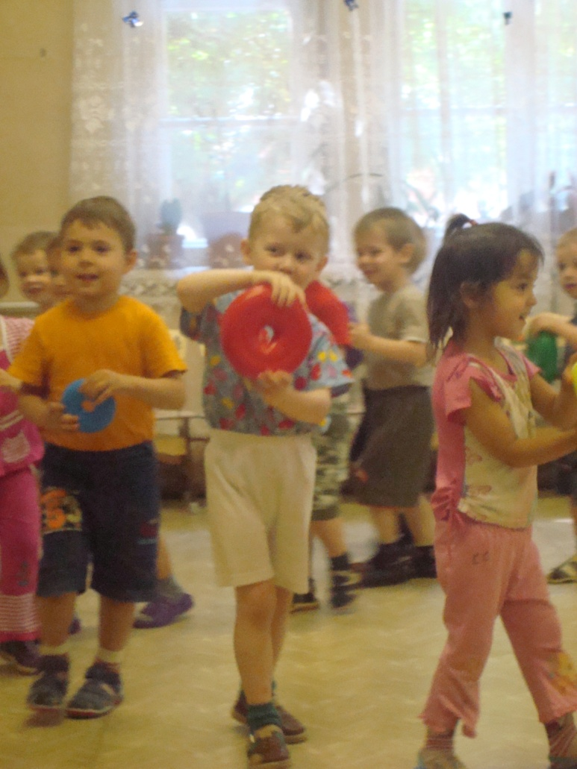
Мы выходим на площадку, начинается зарядка!

Slide 9
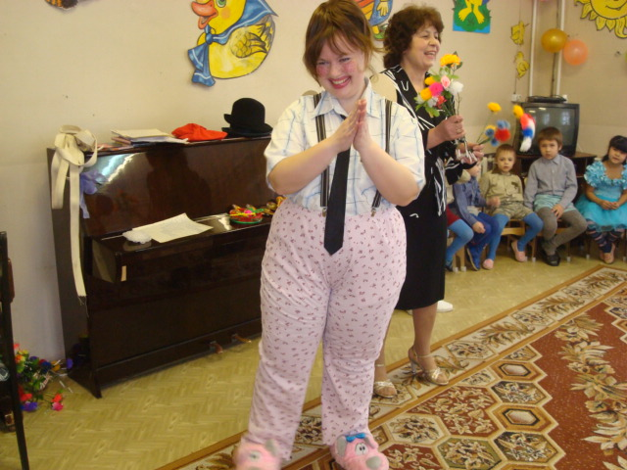
Друзья, в страну Игралию я открываю дверь. Что лучше, чем Игралия, - Страны на свете нет!

Slide 10
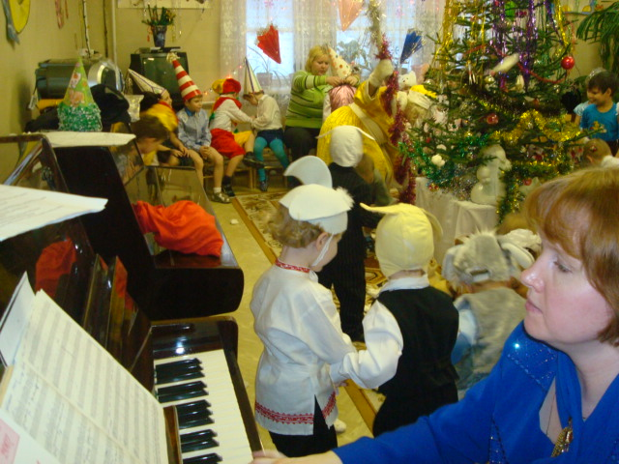

Slide 11
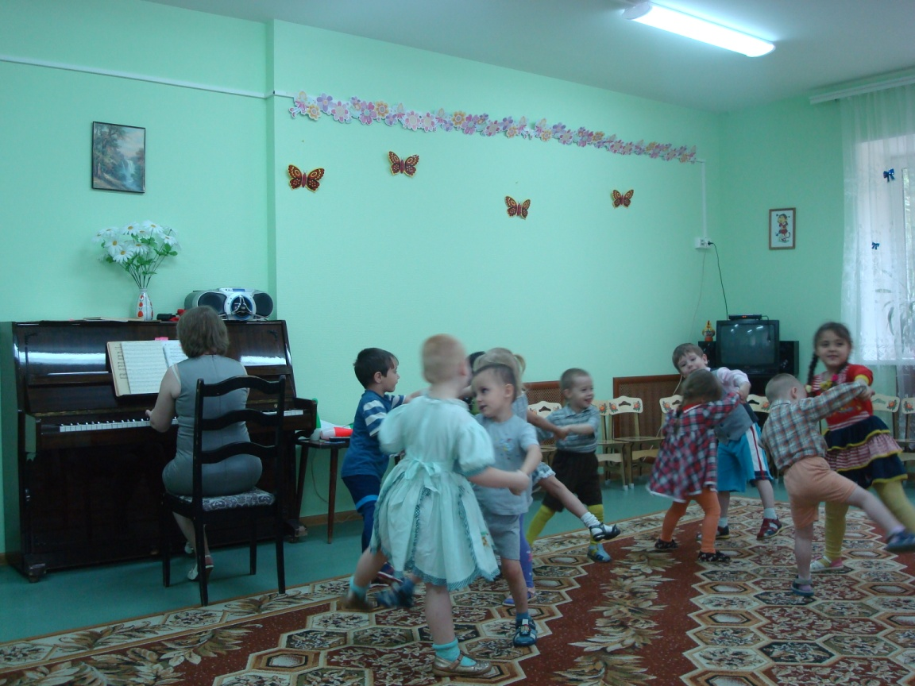
Осень – славная пора, любит осень детвора.

